Slide 1


FIVIN
Fundación para la Investigación del Vino y la Nutrición
13 de abril de 2018

Slide 2


Fundación para la Investigación del Vino y la Nutrición
Pionera en Europa. Fundada en 1992
Aglutina, impulsa y difunde la información científica disponible sobre los efectos del consumo del vino
    Co-implementadora del programa Wine In Moderation para promover el consumo responsable y prevenir y reducir el abuso y los daños relacionados con el consumo de alcohol. Interviene en:
    Área científica (Wine Information Council)
    Programa Educativo de difusión del consumo moderado
    En la construcción de apoyos institucionales en todo el territorio

Slide 3

COMITÉ CIENTÍFICO
Dra. Anna Torres Maczassek Dr. Gonzalo Guzzo Merello
Dr. Josep Ramon Germà Lluch Dr. Antoni Mas Ordeig
Dr. Antoni Bayés Genís Dr. Josep Masip Utset

Slide 4
OBJETIVOS DEL COMITÉ CIENTÍFICO
Promover la investigación en temas de vino y salud.
Asesorar y elaborar informes en temas científicos.
Organizar o participar en encuentros o jornadas de divulgación de su ámbito.
Valorar los estudios científicos para incorporar la BBDD gestionada por FIVIN, lacienciadelvino.com
Proponer las líneas de investigación de FIVIN y liderar los proyectos propios.
Evaluar publicaciones o comunicaciones del ámbito científico.

Slide 5
¿QUÉ HACEMOS?
Promoción y educación
Impulsar la realización de estudios científicos
Organización de jornadas, conferencias, sesiones científicas, congresos y simposios nacionales e internacionales
Intercambio con otras instituciones y asociaciones
Difusión de resultados de estudios científicos
Participación en ferias y congresos nacionales e internacionales en el ámbito médico-científico
Actividades didácticas y culturales
Formación de los jóvenes
Club FIVIN
Promocionar el vino como alimento de nuestra gastronomía, y concienciar que forma parte de nuestra cultura y tradición

Slide 6
LOGROS DESTACADOS
Intervención de FIVIN durante el Primer Congreso de la Dieta Mediterránea en la Declaración de Barcelona de la Dieta Mediterránea celebrado en Barcelona en 1993, consensuada por la OMS y la FAO, para que se considerase el vino como un alimento.
También en el año 1996, organizamos la primera edición de las jornadas sobre Vino y Salud en el marco del Congreso de la Dieta Mediterránea, primero de los siete celebrados, en los que siempre el vino tiene un papel fundamental.
1997: I Congreso Internacional Vino y Salud, celebrado en Madrid en octubre de 1997.

Slide 7
LOGROS DESTACADOS
También organizó una jornada sobre vino y salud en la sede del Parlamento Europeo en el año 1998 con una participación de más de 200 personas.
1999: II Congreso Internacional sobre Vino y Salud, en el marco del Foro Mundial "El Vino ante el Siglo XXI", celebrado en Madrid en octubre de 1999.
2002: III Congreso Internacional sobre Vino y Salud, en el marco del Foro Mundial "El Vino ante el Siglo XXI", celebrado en Barcelona en enero de 2002.

Slide 8
LA CIENCIA DEL VINO Y LA SALUD
FIVIN desarrollo en 2010 La Ciencia del Vino y la Salud, una página web que recopila todos los estudios científicos a nivel nacional e internacional, entorno a los beneficios del consumo moderado de vino.

Slide 9
DIVULGACIÓN CIENTÍFICA
FIVIN NEWS

Slide 10

el Club de los Profesionales del Sector Sanitario
FIVIN cuenta actualmente con un colectivo de 1956 profesionales: médicos, farmacéuticos, nutricionistas y dietistas, ATS, y entre otras especialidades médicas, que apoyan la labor de la Fundación.
Adscritos al Club FIVIN, de forma voluntaria, les permite recibir información sobre las nuevas evidencias científicas sobre los efectos saludables del consumo moderado de vino en la salud, y también de los riesgos del mal uso.

Slide 11
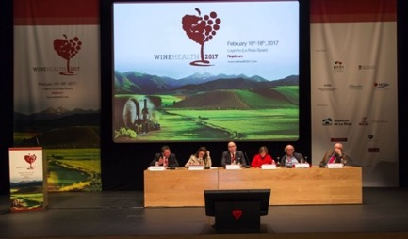
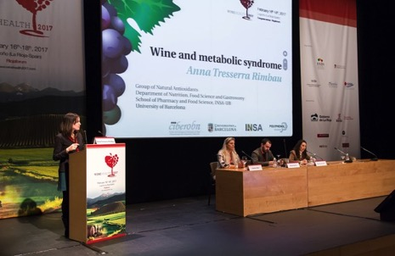

WINE & HEALTH CONGRESS 2017
16, 17 y 18 de febrero de 2017
Riojaforum
Logroño, La Rioja
34 especialistas científicos participantes de procedencia nacional e internacional

Slide 12
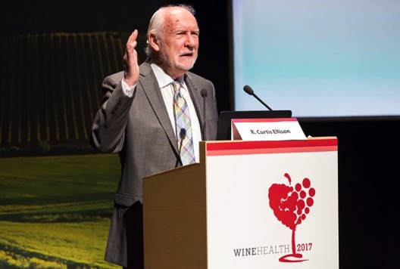
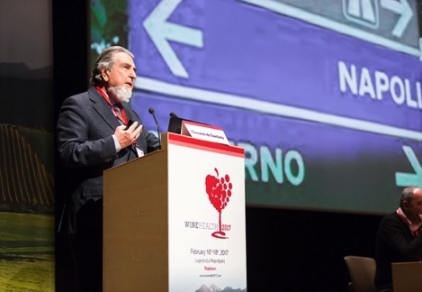
WINE & HEALTH CONGRESS 2017
De prestigio internacional
Prof. Giovanni de Gaetano, IRCCS Instituto Neurológico NEUROMED, Pozzilli, Italia
Prof. R. Curtis Ellison de la Escuela de Medicina, Universidad de Boston, EEUU

Slide 13
WINE & HEALTH CONGRESS 2017
Más de 200 recortes

Slide 14
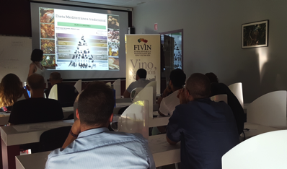
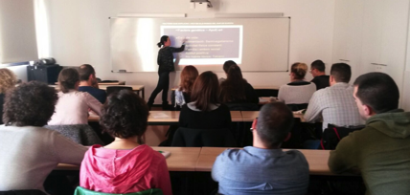

FORMACIÓN DIRIGIDA A JÓVENES
CETT-UB - Escuela de Hostelería y Turismo
Dra. Rosa M. Casas
Escuela Superior de Hotelería (ESHOB)
Dra. Anna Tresserra
Colegio Mayor Universitario Antonio de Nebrija
Universidad Complutense de Madrid

Slide 15
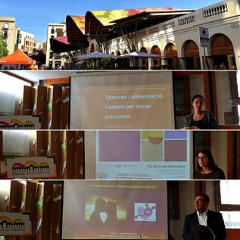
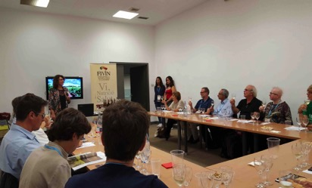
PARTICIPACIÓN EN FEBS3+ CONGRESS
FIVIN ha colaborado en el I Congreso de las Sociedades de Bioquímica y Biología Molecular de Francia, Portugal y España (FEBS3+), una cumbre de alto nivel científico en la que han participado más de 700 expertos de todo el mundo en bioquímica y biología molecular.
Cata de vinos dirigida a ponentes internacionales
Mesa redonda “Alimentación saludable y placer”
Dra. Anna Tresserra

Slide 16
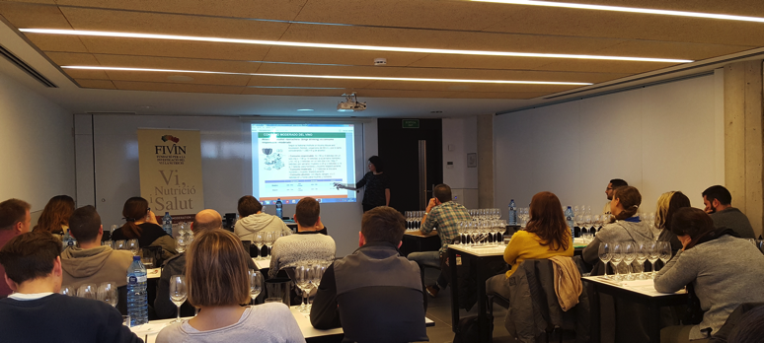
FORMACIÓN DIRIGIDA A FUTUROS PROFESIONALES DEL SECTOR VITIVINÍCOLA
Sesión formativa sobre vino y salud. Dra. Rosa M. Casas

Slide 17
MUCHAS GRACIAS
POR SU ATENCIÓN

